Slide 1
参考資料② 課題となった問題を確認し、授業改善へ
【参考資料】
熊本県学力・学習状況調査の結果等を踏まえた授業改善等に関する校内研修資料を掲載しています。
学年末から次年度に向けて、授業改善について研修される際の参考にしてください。
参考資料① 問題を分析し、授業改善へ
参考資料③「伸び」を分析し、今後の取組へ
※その他、授業づくりや授業改善に関連した校内研修資料についても、
今後県教委HPに掲載します。こちらもご活用ください。

Slide 2
参考資料①「問題を分析し、授業改善へ」
◇問題を分析し、授業改善の方策を考えてみましょう。
＜作成日＞
＜活用場面＞
＜状況の確認＞
取り出した問題 ： 学年（ ） 教科（ ） 問題番号（ ）
※平均正答率 ： 自校（ ）％、県（ ）％ 目標値 ：（ ）％
① 「題材（問題場面等）」や「配列（問題の構成や順序）」、「問い方（条件設定や発問）」
の工夫について、気づいたことを話し合いましょう。
〇今後の授業改善の方策（内容）
をまとめましょう。
※研究授業等で、進捗状況を確認
しましょう。
②分析資料の解答類型等から、自校の児童生徒のつまずきの状況を確認し、その
要因を考えましょう。

Slide 3
〔例〕参考資料①「問題を分析し、授業改善へ」
◇問題を分析し、授業改善の方策を考えてみましょう。
＜作成日＞
令和7年５月１4日（水）
＜活用場面＞
教科部会（数学）
＜状況の確認＞
１０月の小研（教科別）での提案授業
取り出した問題 ： 学年（ １年 ） 教科（ 数学 ） 問題番号（ １７ ）
※平均正答率 ： 自校（ ）％、県（ ）％ 目標値 ：（ ）％
① 「題材（問題場面等）」や「配列（問題の構成や順序）」、「問い方（条件設定や発問）」
の工夫について、気づいたことを話し合いましょう。
・生徒が身近に感じる生活場面を題材にしている。
・問題の配列が、生徒の思考の流れに沿って、（１）基本的な事
項を理解しているか確認する問題→(2)短答式の記述問題
→(3)知識を活用して考える記述問題となっている。
〇今後の授業改善の方策（内容）
をまとめましょう。
・文章問題を取り扱う授業
では、教師側から式や表な
どを与えるのではなく、問
題場面から分かることを、
生徒自身が言葉や表、グラ
フなどに表す活動を設定す
る。
・グラフの意味理解につなげ
るために、事象（具体）↔グ
ラフ（抽象）を往還する活動
を取り入れ、グラフの読み
取りができているか確認す
る。
② 分析資料の解答類型等から、自校の児童生徒たちのつまずきの状況を確認し、
その要因を考えましょう。
・無答が多い。
→自分の考えを言葉や式、表、グラフなどを用いて
表現する活動が不足している。
・グラフの読み取りができていない。
→グラフに表された直線がどのような事象を表し
たものなのか、理解できていない。

Slide 4
参考資料②「課題となった問題を確認し、授業改善へ」
◇分析（正答率等）を踏まえ、課題となった問題を確認し、授業改善のポイントを考えてみましょう。
また、マイアセスで提供される復習用教材や関連する類似問題で改善状況を確認しましょう。
課題となった問題（継続した課題でも可）
授業改善のポイント
●学年、教科、問題番号（正答率 ％）
○関連する単元・内容等（指導事項）の実施時期
○克服に向けた具体的な指導について
（いつ、どのように指導）
・
【誤答例】
・（ ％）
【無答率】（ ％）
改善状況の確認
誤答例から想定される授業での児童生徒の姿
◆関連する類似問題での確認
・
～こんな児童生徒の姿へ～

Slide 5
〔例〕参考資料②「課題となった問題を確認し、授業改善へ」
◇分析（正答率等）を踏まえ、課題となった問題を確認し、授業改善のポイントを考えてみましょう。
また、マイアセスで提供される復習用教材や関連する類似問題で改善状況を確認しましょう。
課題となった問題（継続した課題でも可）
授業改善のポイント
●本県小３・算数・10（本県 48.1％）
・数量の関係に着目し、計算の仕方を考えたり計算に関し
て成り立つ性質を見いだしたりするとともに、その性質
を活用して、計算を工夫したり計算の確かめをしたりす
ること
に課題が見られます。
○関連する単元・内容等（指導事項）の実施時期
・乗法（A（３）イ（ア））
〈東京書籍３年上：かけ算の筆算⑴（１０月）〉
〈啓林館３年下：計算のじゅんじょ、式と計算（１１月）〉
○克服に向けた具体的な指導(授業）について
・問題場面を図に表した上で、（ ）を使って一つの式
に表す授業
・自分や友達の考えを図や式に表したり、言葉で説
明したりする授業
※著作権の関係により掲載しておりません。
各学校で問題を御確認ください。
【正答】
・「４」（６０×３）×２を選択（県 48.1％）
【誤答】
・「１」６０×（２×３）を選択（県 13.9％）
・「２」（３×２）×６０を選択（県 15.7％）
・「３」（６０×２）×３を選択（県 20.0％）
【無答率】（県 2.1％）
誤答例から想定される授業での児童生徒の姿
改善状況の確認
（ ）を用いた式について、問題場面と式とを結び付けられていない。
◆関連する類似問題での確認
・H２５県学調：小学３年 ９ ・R５全学調：小学６年３
～こんな児童生徒の姿へ～
数量の関係に着目し、問題場面に適した図や式を表
している児童

Slide 6
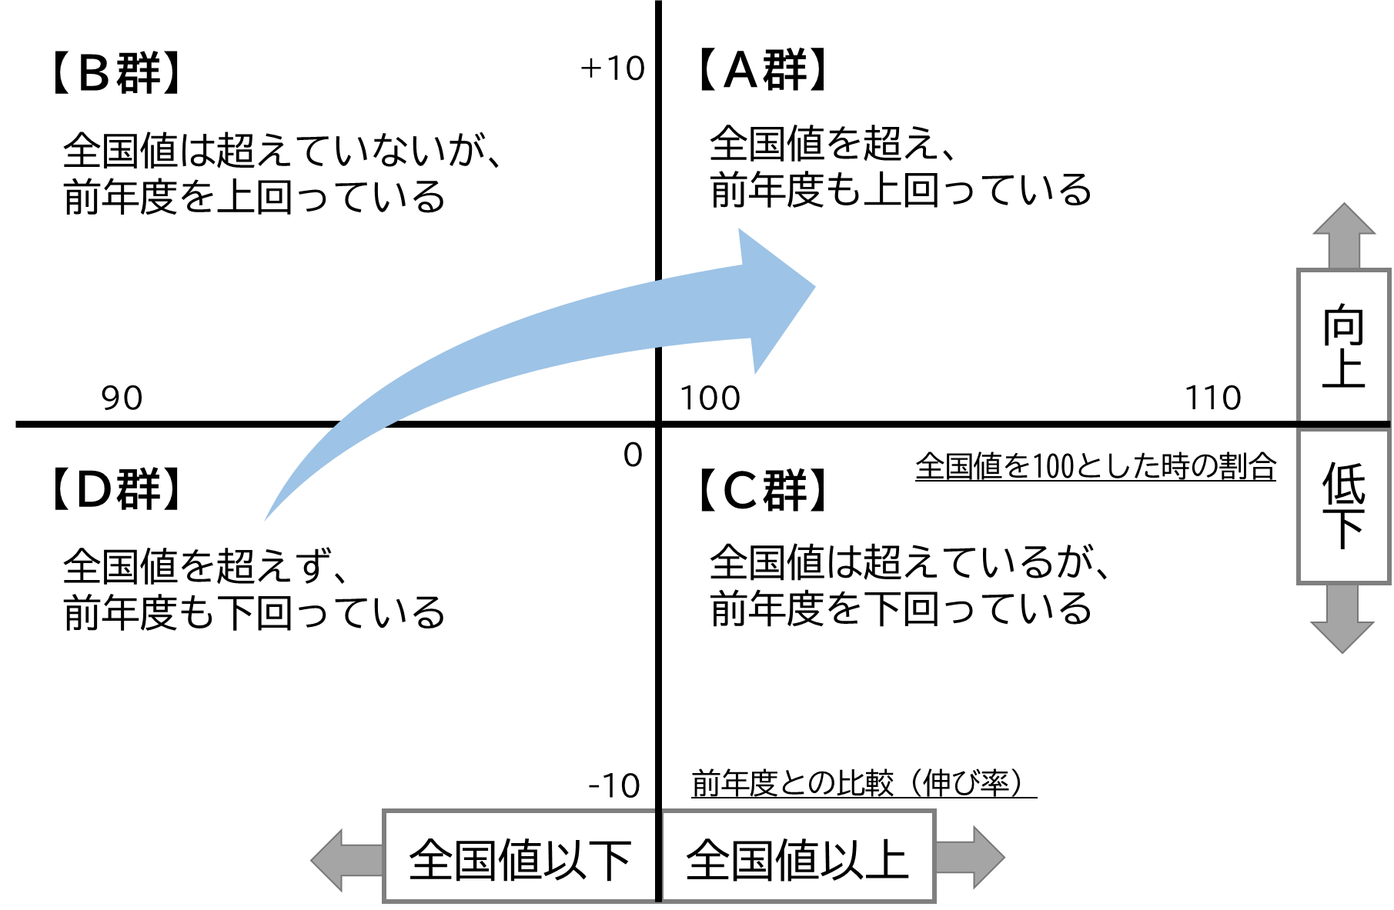
参考資料③「『伸び』を分析し、今後の取組へ」
◇自校の４分類を踏まえた「伸び」を分析し、今後の取組を話し合いましょう。
同一集団の伸びに着目した分類
学校群の４分類について
① 自校の状況を把握しましょう。
※令和5年度の県学調の結果から、自校
を【A群】から【D群】に配置すると、令和
6年度県学調の結果では、自校は何
群にあたるでしょうか。
※横軸は、全国値を１００とした時の割合、
縦軸は、前年度と比較した伸び率
（全国値を１００とした時の割合の差）を算出。
群
② 「伸び」を分析し、その要因を書きましょう。
③今後の取組を話し合いましょう。
※県学調と全学調では、全国の調査に参加している母体数は異なっています。

Slide 7
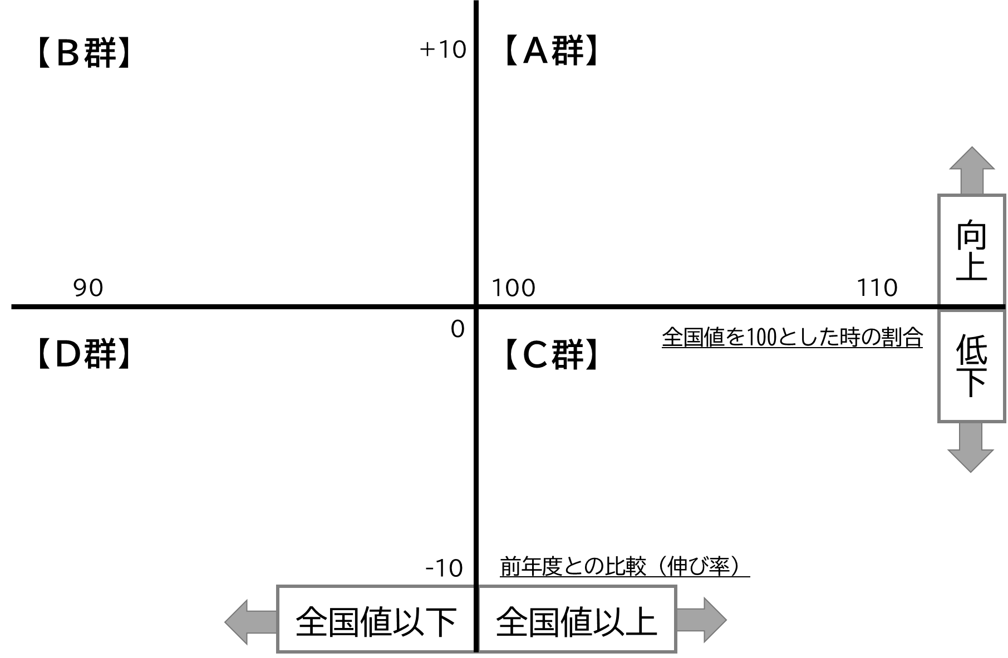
〔例〕参考資料③「『伸び』を分析し、今後の取組へ」
◇自校の４分類を踏まえた「伸び」を分析し、今後の取組を話し合いましょう。
同一集団の伸びに着目した分類
① 自校の状況を把握しましょう。
※令和5年度の県学調の結果から、自校
を【A群】から【D群】に配置すると、令和
6年度県学調の結果では、自校は何群
にあたるでしょうか。
※横軸は、全国値を１００とした時の割合、
縦軸は、前年度と比較した伸び率
（全国値を１００とした時の割合の差）を算出。
小５国語…A群、小５算数…A群
学校群の４分類について
＊学校全体だけでなく、学年・クラス・
個人単位でも分析することができます。
Ｒ6
算数
Ｒ6
国語
② 「伸び」を分析し、その要因を書きましょう。
Ｒ5
国語
・国語は、昨年度より「思・判・表」の領域が
向上し、「知・技」の領域が昨年度より下降
している。
・算数は、「数と計算」の平均正答率が昨年
度より向上している。
Ｒ5
算数
＊正答率の低い問題の傾向や誤答の傾向、
昨年度の傾向との比較等、様々な視点か
ら要因を分析しましょう。
③今後の取組を話し合いましょう。
・「思･判･表」の指導を行う際に、関連
する「知･技」を明確にした指導を行う。
・単元終了後においても、計算技能の定
着確認の場を設定する。
※県学調と全学調では、全国の調査に参加している母体数は異なっています。

